Slide 1
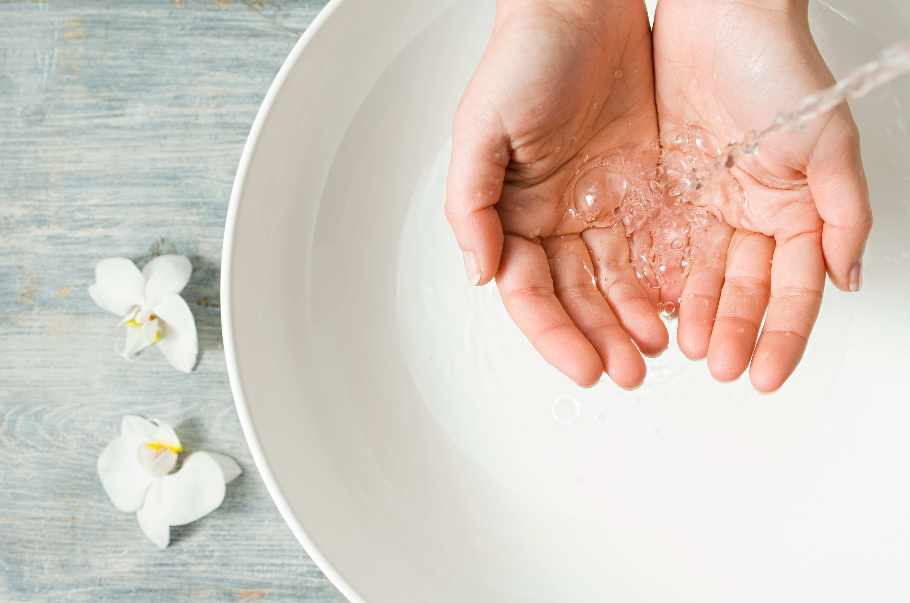

OSLO Digitale Watermeter
Thematische werkgroep 3
Welkom!
Dinsdag 21 mei 2024
Teams meeting
We starten om 09:05

Slide 2



Praktische afspraken
Geluid van het publiek is standaard gedempt.
Gebruik het handje als je iets wilt zeggen. Interactie wordt aangemoedigd!
Vragen, opmerkingen en voorstellen kunnen via de chatfunctie meegedeeld worden. Interactie wordt aangemoedigd!
ja/nee vragen kunnen beantwoord worden via de chat:
Akkoord = +1
Niet akkoord = - 1
Onverschillig = 0

Slide 3

Opname?

Slide 4
Doel van vandaag
Voorstelling van het herwerkte sneuvelmodel aan de hand van de verzamelde feedback tijdens de tweede thematische werkgroep.
Introductie en herhaling context
Voorstelling van de herwerkte versie van het sneuvelmodel
Feedback op het sneuvelmodel & capteren van input a.d.h.v. interactieve oefening

Slide 5
Agenda
09u05 – 09u15 | Welkom en agenda
 | Samenvatting tweede thematische werkgroep
 | (OSLO & Onze aanpak)
09u15 – 11u45 | Nieuwe versie datamodel + Discussie SAREF::WaterMeter Aansluiting Meterzone Observaties overzicht Machine Learning
11u45 – 12u00 | Q&A en volgende stappen

Slide 6


Wie-is-wie?
Naam
Functie
Organisatie
Notes:
https://app.mural.co/t/beadvtc7549/m/beadvtc7549/1715932728852/fbe1d3a4fd733fc504fc260f4b307fdfc09d2a7c?sender=ud88bbb832d0c6de97dd59190

Slide 7

Samenvatting
tweede thematische werkgroep

Slide 8

Wat hebben we gedaan in de vorige werkgroep?
Sneuvelmodel
Introductie
Aanleiding & context
OSLO & UML (Unified Modeling Language)
Herwerkte versie sneuvelmodel - Feedback
Observaties: individueel, aggregaties, statistiek
Obseraties: tijdreeksen
Aansluiting en zones
De meter

Slide 9
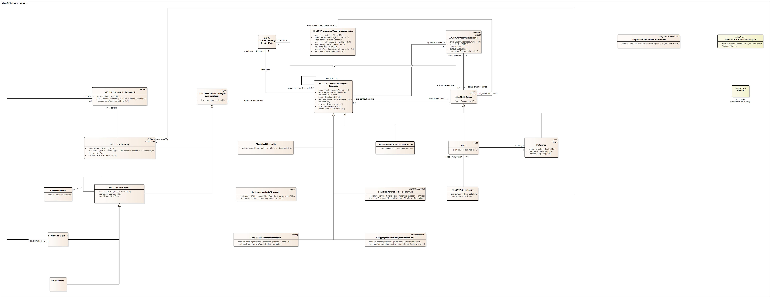
Model vorige werkgroep
Observaties
Meter
Plaats & zones

Slide 10
Feedback
Observaties
Wat is observatieprocedure? Zelf te bepalen/definiëren
Indien niets gemeten wordt, hoeft er niks doorgestuurd te worden
Resultaattijd VS. Fenomeentijd
SAREF model bekijken
...
Plaats & Zones
Onder plaats geaggregeerde zone definiëren
Drempelwaarden
…
Meter
SAREF model bekijken
...

Slide 11
Use cases
Als droogtecommissie kan ik granulaire (gemeente) voorspellingen in watervraag combineren met reeds beschikbare informatie over waternood zodat gebiedsgerichte communicatie kan gebeuren en daaraan gekoppelde maatregelen kunnen genomen worden.
Als lokaal bestuur kan ik waterschaarste inschatten op wijk- of straatniveau zodat ik mijn inwoners bewust kan maken van het waterschaarste risico en ze voorzichtiger om kunnen springen met hun waterverbruik.
Als droogtecommissie kan ik op dag-basis de watervraag voorspellen voor minimaal de komende 7 dagen zodat communicatie, overleggen en maatregelen tijdig kunnen plaatsvinden.
1
2
3

Slide 12
Open Standaarden voor Linkende Organisaties (OSLO)

Slide 13
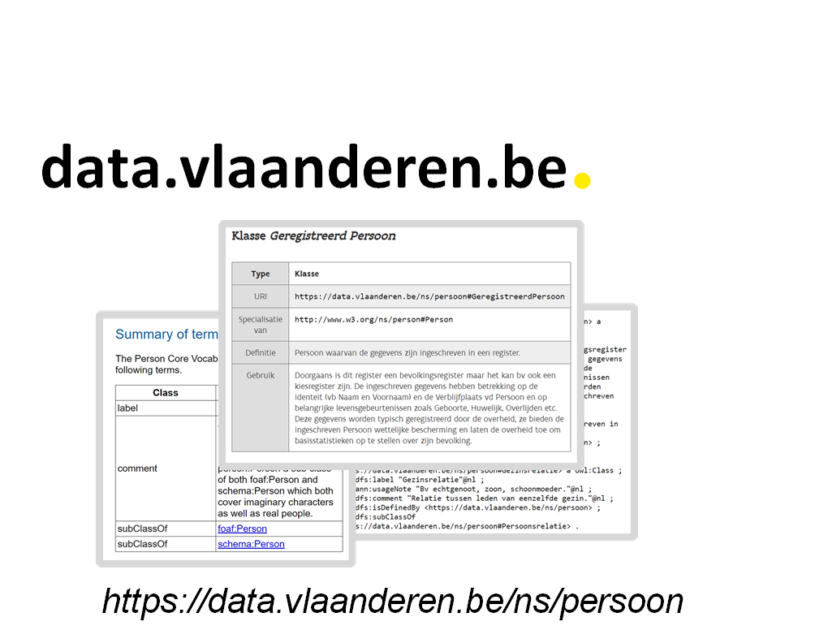
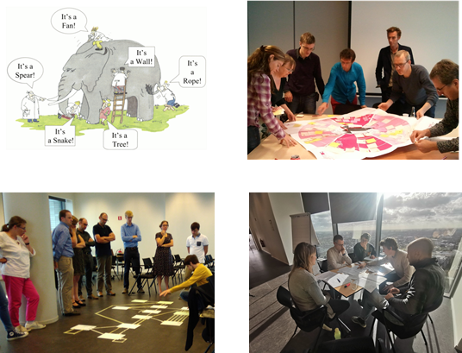
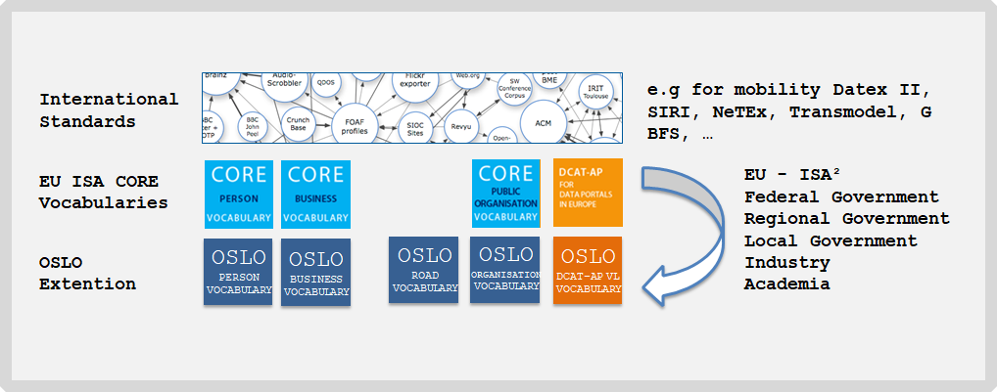
Bottom-up
Semantische
Standaard
Feedbacksessies
Bestaande standaarden
e.g. INSPIRE
Use Cases
Notes:
Icons made by Freepik from www.flaticon.com
Grassroots initiative

Slide 14
Onze aanpak
Notes:
Yaron

Slide 15
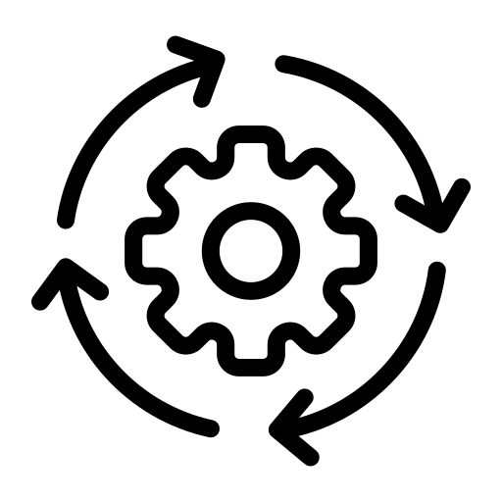


Onze aanpak
We starten van simpele voorbeelden
We aligneren zoveel mogelijk met bestaande standaarden
We definiëren zelf zaken waar nodig

Slide 16

Nieuwe versie datamodel

Slide 17

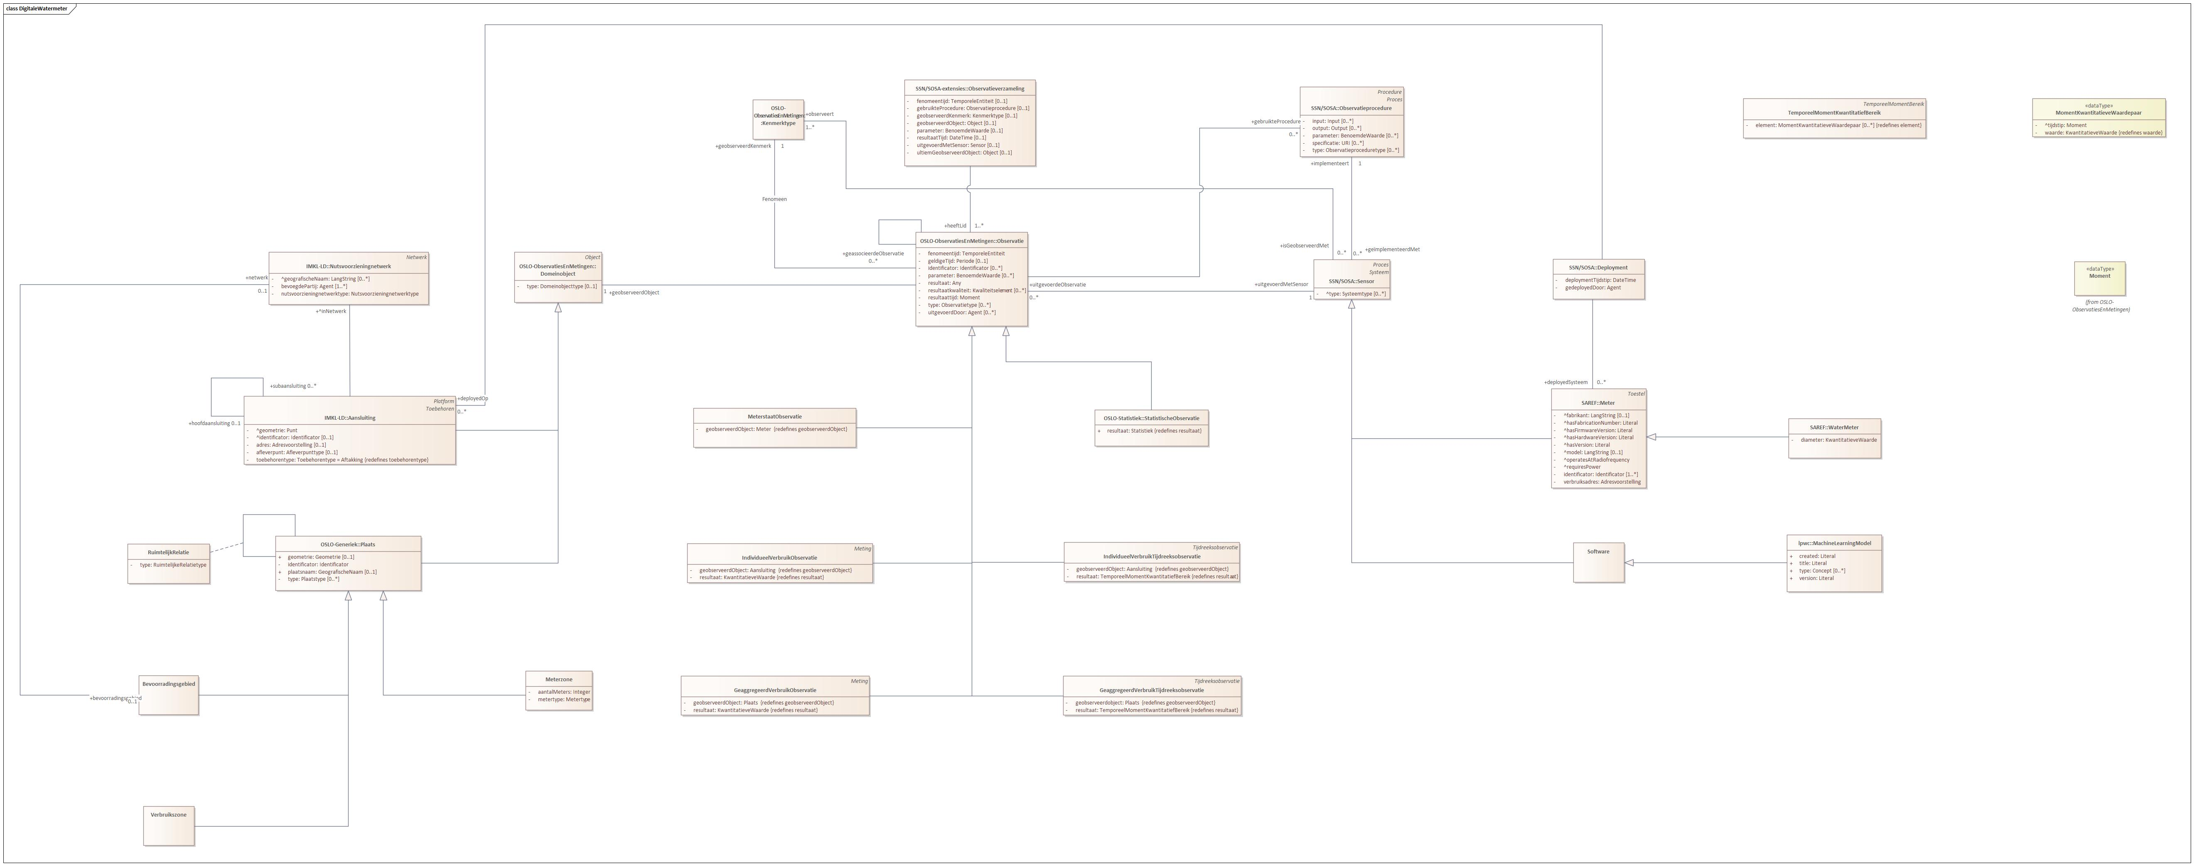
Update van het model
Observaties
Plaats & zones
Meter
ML-model

Slide 18
Inhoud Thematische WG3
SAREF::WaterMeter
Observaties overzicht
Meterzone
Aansluiting
Machine Learning

Slide 19
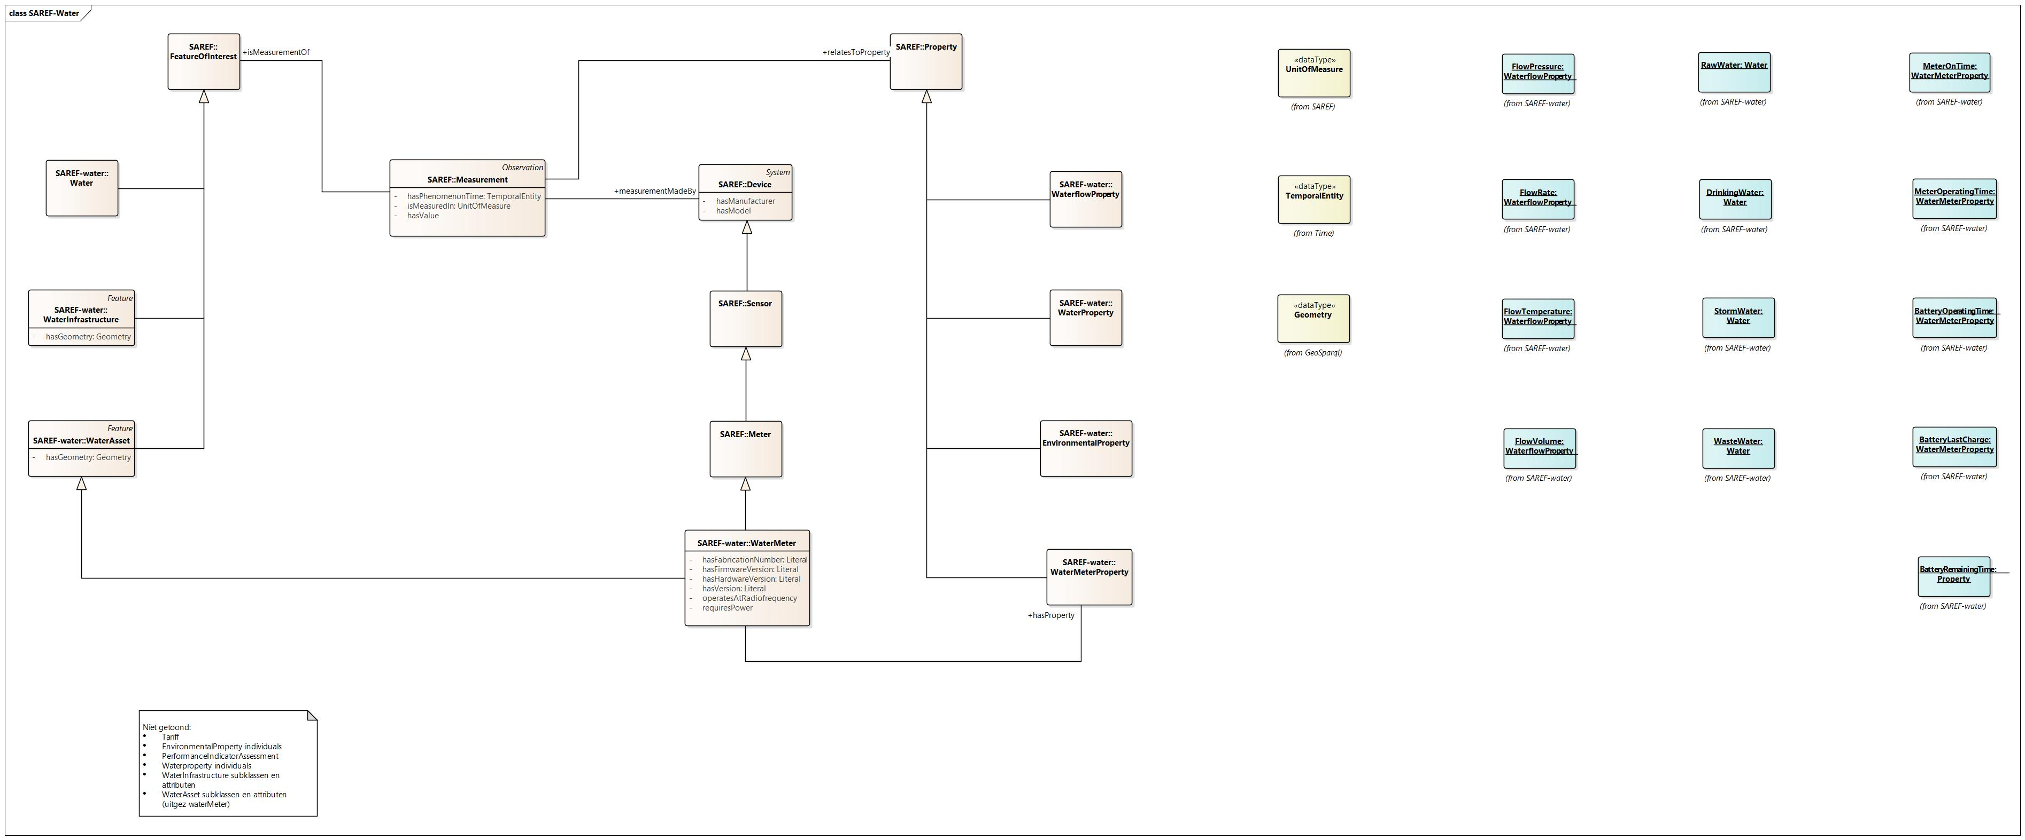
SAREF::WaterMeter model

Slide 20
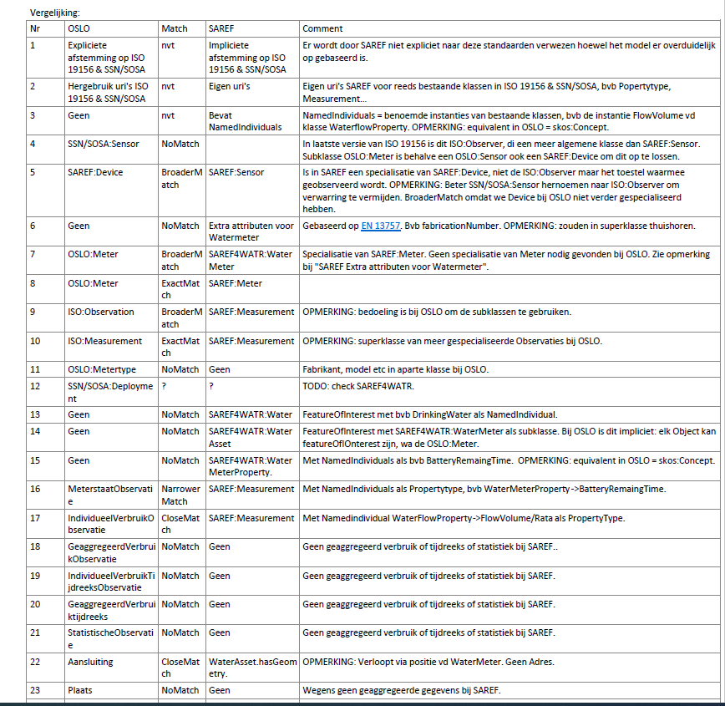
Vergelijking: OSLO-model vs Saref4watr-model (1)

Slide 21
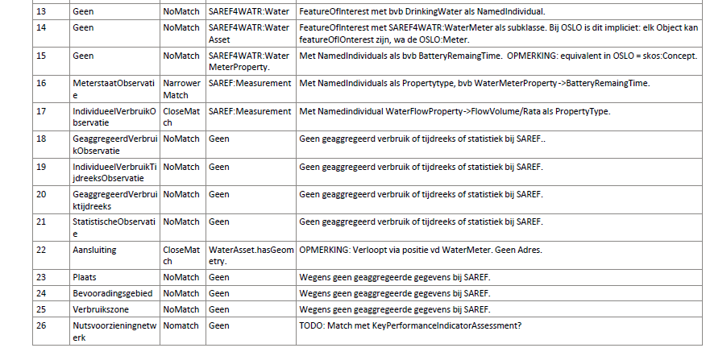
Vergelijking: OSLO-model vs Saref4watr-model (2)

Slide 22
SAREF::WaterMeter
Nadelen van hergebruik
Voordelen van hergebruik
Gesloten systeem, eigen kader gecreëerd
Refereert naar SSN/SOSA en ISO, maar geen hergebruik van URIs
Semantisch niet goed passend
Observates: geen mogelijkheid voor tijdreeksen en aggregaties
Ons model van observaties is meer gericht op use cases
SAREF:Measurement deprecated
OSLO model baseren op bestaand model voor Water en niet op iets generiek
Technisch: Vaste URIs (dereferencable)
Zwak argument want in toekomst zal dit ook voor OSLO zo zijn
Voorstel:
SAREF proberen hergebruiken voor meter, niet voor observaties.

Slide 23
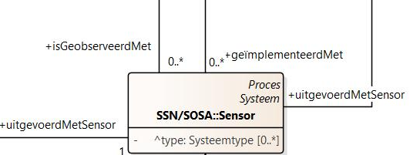
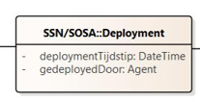
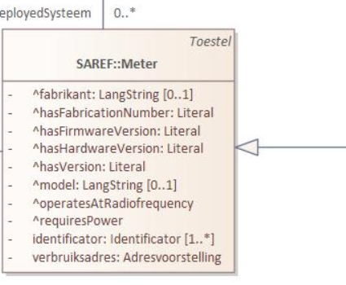
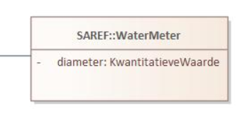
Voorstel aanpassingen Meter
Oud
Nieuw

Slide 24
SAREF::WaterMeter Named individuals
1
2
3
Individuals als inspiratiebron voor codelijsten:
FlowProperty
WaterType:
Gaat het altijd over drinkwater?
WaterMeterProperty
NamedIndividuals zijn instanties van klassen:
bvb JanWillems als instantie van de klasse Persoon is een Individual.

Slide 25
Notes:
https://app.mural.co/t/beadvtc7549/m/beadvtc7549/1715932728852/fbe1d3a4fd733fc504fc260f4b307fdfc09d2a7c?sender=ud88bbb832d0c6de97dd59190

Slide 26
Inhoud Thematische WG3
SAREF::WaterMeter
Observaties overzicht
Meterzone
Aansluiting
Machine Learning

Slide 27
Geobserveerd object: Aansluiting
Kenmerktype
Observatieprocedure
Observatie
Subaansluiting 0..*
resultaattijd: Moment
fenomeentijd: TemporeleEntiteit
Resultaat: Any
uitgevoerdDoor: Agent
type: Observatietype
parameter: BenoemdeWaarde
identificator
input
output
specificatie: URI (= link nr beschrijving procedure)
type: Observatieproceduretype
parameter: BenoemdeWaarde
Platform
Toebehoren
IMKL-LD::Aansluiting
Hoofdaansluiting
0..1
Adres
Afleverpunt
Toebehorentype: Toebehorentype = Aftakking
IndividueelVerbruik-Observatie
geobserveerdObject: Aansluiting
resultaat: KwantitatieveWaarde
Aansluiting
Aansluiting?
Aftakking?
Aftakkingspunt?
adres
^geometrie:Punt
GeaggregeerdVerbruik-Observatie
geobserveerdObject: Plaats
resultaat: KwantitatieveWaarde
Plaats
Aftakking versus Aftakkingspunt:
Twee instanties van dezelfde klasse “Aansluiting”
plaatsnaam
geometrie

Slide 28
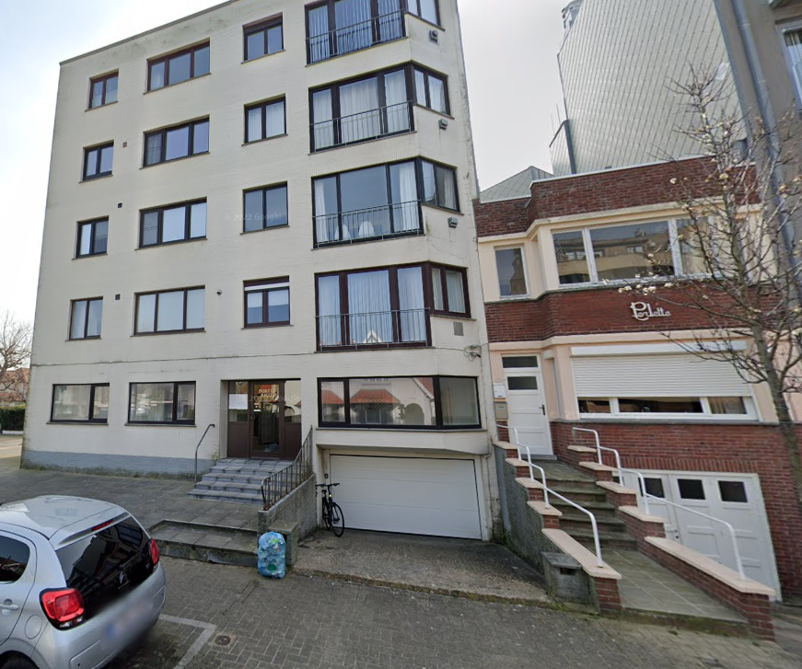
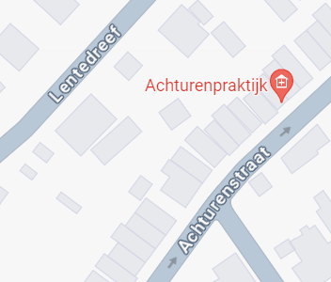
Geobserveerd object: Aansluiting
Aansluiting
adres
^geometrie:Punt
leverpunt: gebouweenheid
Klasse “Aansluiting”:
Definitie: Object dat de aansluiting van een kabel of leiding aan een gebouw of een ander fysiek object beschrijft
2 verschillende instanties met ander leverpunt
Use case 1 | identificator | adres | toebehorentype | leverpunt
Appartementsgebouw | A001 | Gasmeterlaan 3, 9000 Gent | eindpunt | Gebouw
 | C002 | Gasmeterlaan 3a, 9000 Gent | eindpunt | Gebouweenheid
 | C003 | Gasmeterlaan 3b, 9000 Gent | eindpunt | Gebouweenheid
 | C002 | Gasmeterlaan 3c, 9000 Gent | eindpunt | Gebouweenheid
Use case 2 | identificator | adres | toebehorentype | leverpunt
Enkele Woning: adres aftakking verschilt van adres aftakkingspunt | K621 | Achturenstraat 73, 3010 Kessel-Lo | eindpunt | Gebouweenheid
 | A621 | Lentedreef 15, 3010 Kessel-Lo | eindpunt | Gebouw
Use case 3 | identificator | adres | toebehorentype | leverpunt
Enkele Woning: aftakking zelfde adres als aftakkingspunt | A056 | Elfnovemberstraat 20, 1000 Brussel | eindpunt | Gebouw
 | D056 | Elfnovemberstraat 20, 1000 Brussel | eindpunt | Gebouweenheid

Slide 29
Notes:
https://app.mural.co/t/beadvtc7549/m/beadvtc7549/1715932728852/fbe1d3a4fd733fc504fc260f4b307fdfc09d2a7c?sender=ud88bbb832d0c6de97dd59190

Slide 30
Inhoud Thematische WG3
SAREF::WaterMeter
Observaties overzicht
Meterzone
Aansluiting
Machine Learning

Slide 31
Geobserveerd object geaggregeerd
Oud
Nieuw

Slide 32
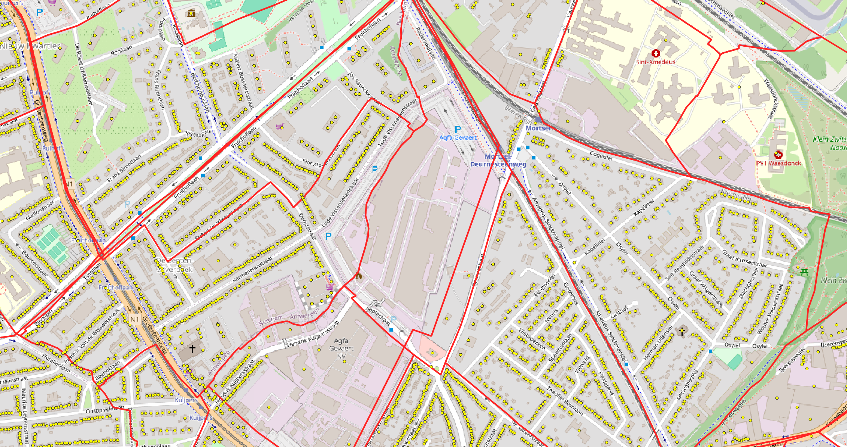
Meterzone
minimale drempelwaarden in functie van GDPR => Eigenschap #Meters
Procedures om zones samen te voegen

Slide 33
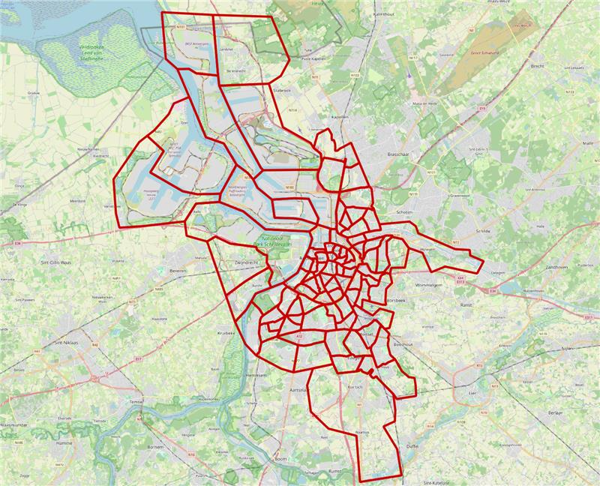
Voorbeeld
DMA zone voorbeeld Antwerpen

Slide 34
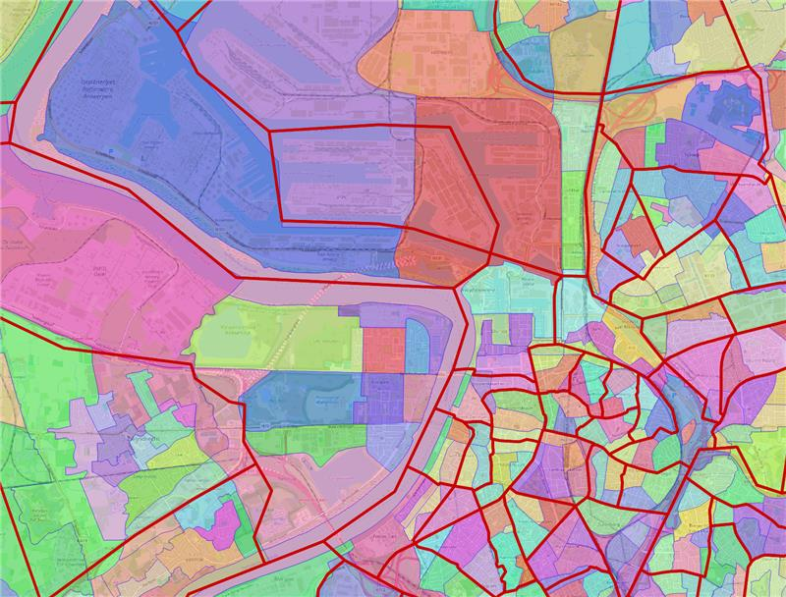
Voorbeeld
Statistische sectoren vs DMA zones

Slide 35
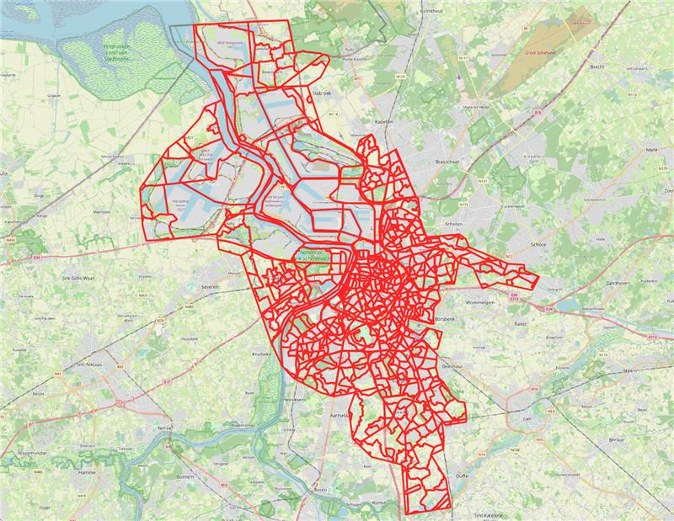
Voorbeeld
DMA zones
∩
statistische sectoren

Slide 36
Notes:
https://app.mural.co/t/beadvtc7549/m/beadvtc7549/1715932728852/fbe1d3a4fd733fc504fc260f4b307fdfc09d2a7c?sender=ud88bbb832d0c6de97dd59190

Slide 37
Inhoud Thematische WG3
SAREF::WaterMeter
Observaties overzicht
Meterzone
Aansluiting
Machine Learning

Slide 38
Observaties: overzicht
Kenmerktype
Observatieprocedure
Observatie
resultaattijd: Moment
fenomeentijd: TemporeleEntiteit
Resultaat: Any
uitgevoerdDoor: Agent
type: Observatietype
parameter: BenoemdeWaarde
identificator
input
output
specificatie: URI (= link nr beschrijving procedure)
type: Observatieproceduretype
parameter: BenoemdeWaarde
Statistische-Observatie
MeterstaatObservatie
- geobserveerdObject: Any
- resultaat:Statistiek
Meting
Tijdreeksobservatie
IndividueelVerbruik-Observatie
IndividueelVerbruikTijdreeksObservatie
Aansluiting
adres
^geometrie:Punt
geobserveerdObject: Aansluiting
resultaat: KwantitatieveWaarde
geobserveerdObject: Aansluiting
resultaat: TemporeelMomentKwantitatiefBereik
Meting
Tijdreeksobservatie
Plaats
GeaggregeerdVerbruik-Observatie
GeaggregeerdVerbruikTijdreeksObservatie
plaatsnaam
geometrie
geobserveerdObject: Plaats
resultaat: KwantitatieveWaarde
geobserveerdObject: Plaats
resultaat: TemporeelMomentKwantitatiefBereik
Notes:
Statistische observaties worden niet uitgesplitst

Slide 39
Observaties: Resultaattijd
Observatie
Definitie:
Tijdstip waarop het resultaat van de Observatie werd bekomen.
Gebruik:
Is voor sommige Observaties gelijk aan de fenomeentijd maar kan ook verschillen, bv bij het uitvoeren van een analyse op een Monster dat eerder (en doorgaans dan ook eders) werd genomen of bij sensormetingen die pas later worden verwerkt. Ook bruikbaar om herhaalde Observaties bv op eenzelfde Monster uiteen te houden.
Dit attribuut kan gebruikt worden voor meerdere tijdstippen.
resultaattijd: Moment
fenomeentijd: TemporeleEntiteit
Resultaat: Any
uitgevoerdDoor: Agent
type: Observatietype
parameter: BenoemdeWaarde
identificator

Slide 40
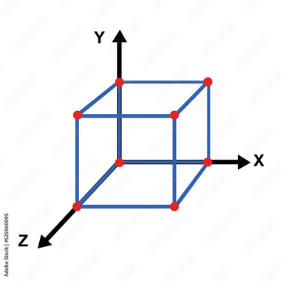
Observaties: overzicht
A: Meterstaat
------
X: Individueel vs geaggregeerd
Y: Meting vs Tijdreeks
Z: Meting vs Statistische
Tijdreeksobservatie
Individueel
Geaggregeerd
Meting
Double typing is mogelijk:
Voorbeeld:
StatistischeObservatie

Slide 41
Observaties: overzicht
A: Meterstaat
------
X: Individueel vs geaggregeerd
Y: Meting vs Tijdreeks
Z: Meting vs Statistische
Individueel
Tijdreeksobservatie
Geaggregeerd
Individueel
Geaggregeerd
Meting
StatistischeObservatie

Slide 42
Observaties: overzicht
A: Meterstaat
------
X: Individueel vs geaggregeerd
Y: Meting vs Tijdreeks
Z: Meting vs Statistische
Tijdreeksen
Tijdreeksobservatie
Meting
Individueel
Geaggregeerd
StatistischeObservatie
Geen tijdreeksen

Slide 43
Observaties: overzicht
A: Meterstaat
------
X: Individueel vs geaggregeerd
Y: Tijdreeks of niet
Z: Statistisch of niet
Niet statistisch
Tijdreeksobservatie
Geaggregeerd
Individueel
Meting
StatistischeObservatie
Statistisch

Slide 44
Observaties: overzicht
A: Meterstaat
------
X: Individueel vs geaggregeerd
Y: Tijdreeks of niet
Z: Statistisch of niet
Illustratie Double typing
P1
Tijdreeksobservatie
P2
P3
Geaggregeerde tijdreeksobservatie:
Vb het voorspeld gebruik voor de volgende 7 dagen geaggregeerd op postcode
Individuele statistische tijdreeks:
Vb het gemiddeld individueel verbruik van elke maand voor de voorbije 12 maanden
P4
Individueel
Geaggregeerd
Meting
StatistischeObservatie
Voorbeeld | Geaggregeerd | Tijdreeks | Statistisch
P1 | Ja | Ja | Nee
P2 | Nee | Ja | Ja
P3 | Ja | Ja | Ja
P4 | Nee | Nee | Nee
...

Slide 45
Notes:
https://app.mural.co/t/beadvtc7549/m/beadvtc7549/1715932728852/fbe1d3a4fd733fc504fc260f4b307fdfc09d2a7c?sender=ud88bbb832d0c6de97dd59190

Slide 46
Inhoud Thematische WG3
SAREF::WaterMeter
Observaties overzicht
Meterzone
Aansluiting
Machine Learning

Slide 47
Voospelling met Machine Learning
Use case 1: Train het Model
Use case 2: Run het model
Train je model op basis van een variatie aan gegevens
Niet in DigitaleWater-model opgenomen,
Model in ML-DCAT: link
Gebruik het vooraf ontwikkelde model om een voorspelling te maken
In watermodel opgenomen
Als input voor een voorspelling heb je nodig
Je model f(x,y)
Input dat het model nodig heeft (x en y)

Slide 48
Use Case 1: Trainen van ML-model
Model 1
Model 2
Model 3
Voorbeeld
voorspelling temperatuur t+1dag | voorspelling temperatuur t+2dagen | voorspelling temperatuur t+3dagen | temperatuur vandaag (= t) | Recent aantal hittedagen | Tijdreeks temperatuur t - 10 dagen | Tijdreeks neerslag t- 10 dagen | Tijdreeks gemiddeld maandelijks drinkwaterverbruik periode [ t-12 mnd , t] | Type gebied |  | verbruik t+1dag | verbruik t+2dagen | verbruik t+3dagen
22 | 23 | 18 | 16 | 5 | {15,15,16,17,20,22,18,15} | {0.3,0.5,0.5,0,0,0,0,0} | {1.1,0.9,0,1,0.8,1.2,1.4,0.7,1.3,0.7,0.9} | mixed |  | 1.1 | 1.1 | 0.8
30 | 31 | 30 | 29 | 5 | {15,15,16,17,20,22,18,15} | {0.3,0.5,0.5,0,0,0,0,0} | {1.1,0.9,0,1,0.8,1.2,1.4,0.7,1.3,0.7,0.9} | mixed |  | 1.5 | 1.7 | 1.9
30 | 31 | 30 | 29 | 5 | {15,15,16,17,20,22,18,15} | {0.3,0.5,0.5,0,0,0,0,0} | {1.1,0.9,0,1,0.8,1.2,1.4,0.7,1.3,0.7,0.9} | urban |  | 1.6 | 1.9 | 2
Input
Target
Training Dataset: te gebruiken voor Train, Test, Validatie van het ML-model

Slide 49
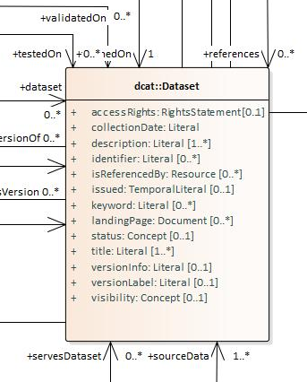
Use Case 1: Trainen van ML-model
Model 1
Model 2
Model 3
Voorbeeld
voorspelling temperatuur t+1dag | voorspelling temperatuur t+2dagen | voorspelling temperatuur t+3dagen | temperatuur vandaag (= t) | Recent aantal hittedagen | Tijdreeks temperatuur t - 10 dagen | Tijdreeks neerslag t- 10 dagen | Tijdreeks gemiddeld maandelijks drinkwaterverbruik periode [ t-12 mnd , t] | Type gebied |  | verbruik t+1dag | verbruik t+2dagen | verbruik t+3dagen
22 | 23 | 18 | 16 | 5 | {15,15,16,17,20,22,18,15} | {0.3,0.5,0.5,0,0,0,0,0} | {1.1,0.9,0,1,0.8,1.2,1.4,0.7,1.3,0.7,0.9} | mixed |  | 1.1 | 1.1 | 0.8
30 | 31 | 30 | 29 | 5 | {15,15,16,17,20,22,18,15} | {0.3,0.5,0.5,0,0,0,0,0} | {1.1,0.9,0,1,0.8,1.2,1.4,0.7,1.3,0.7,0.9} | mixed |  | 1.5 | 1.7 | 1.9
30 | 31 | 30 | 29 | 5 | {15,15,16,17,20,22,18,15} | {0.3,0.5,0.5,0,0,0,0,0} | {1.1,0.9,0,1,0.8,1.2,1.4,0.7,1.3,0.7,0.9} | urban |  | 1.6 | 1.9 | 2
Input
Target
Training Dataset: te gebruiken voor Train, Test, Validatie van het ML-model

Slide 50
Use Case 2: Runnen van ML-model
Model 1
Model 2
Model 3
Voorbeeld
voorspelling temperatuur +1dag | voorspelling temperatuur +2dag | voorspelling temperatuur +3dag | temperatuur vandaag | Recent aantal hittedagen | Tijdreeks temperatuur voorbije 10 dagen | Tijdreeks neerslag voorbije 10 dagen | Tijdreeks gemiddeld maandelijks drinkwaterverbruik voorbije jaar | Type gebied |  | Voorspeld verbruik +1dag | Voorspeld verbruik +2dag | Voorspeld verbruik +2dag
22 | 23 | 18 | 16 | 5 | {15,15,16,17,20,22,18,15} | {0.3,0.5,0.5,0,0,0,0,0} | {1.1,0.9,0,1,0.8,1.2,1.4,0.7,1.3,0.7,0.9} | mixed |  | 1.1 | 1.1 | 0.8
30 | 31 | 30 | 29 | 5 | {15,15,16,17,20,22,18,15} | {0.3,0.5,0.5,0,0,0,0,0} | {1.1,0.9,0,1,0.8,1.2,1.4,0.7,1.3,0.7,0.9} | mixed |  | 1.5 | 1.7 | 1.9
30 | 31 | 30 | 29 | 5 | {15,15,16,17,20,22,18,15} | {0.3,0.5,0.5,0,0,0,0,0} | {1.1,0.9,0,1,0.8,1.2,1.4,0.7,1.3,0.7,0.9} | urban |  | 1.6 | 1.9 | 2
ML-Model
Input
Output
Dataset te gebruiken voor Run
Voorspelde dataset
Output: Dit noemen we een Observatie op basis van software::ML-Model in plaats van observatie op basis van Watermeter

Slide 51
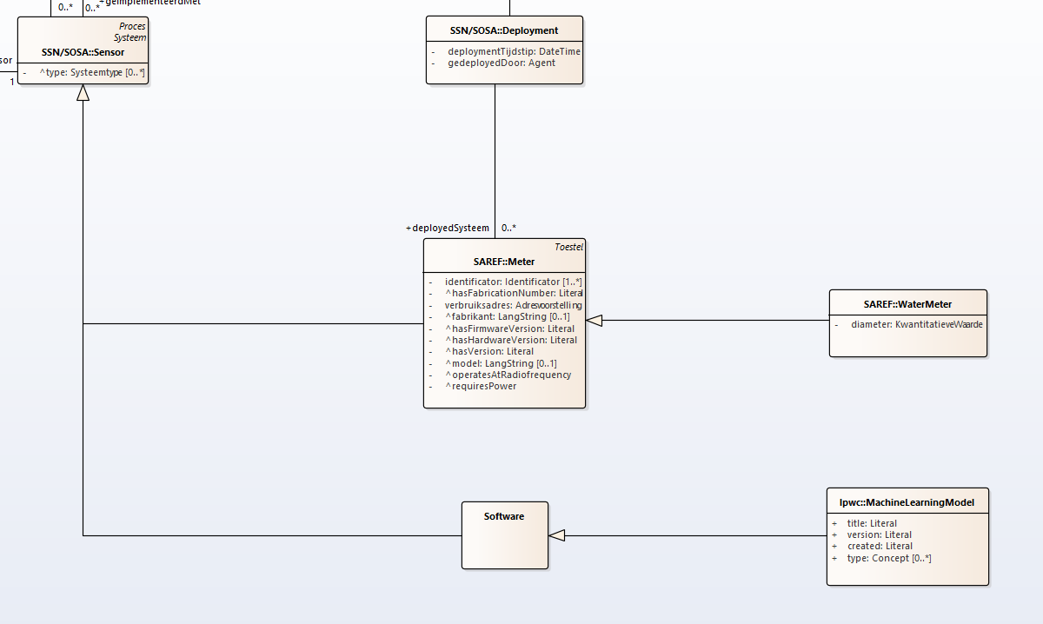
ML-Model toevoegen als virtuele sensor
In het model DigitaleWatermeter kan Sensor zijn:
Watermeter: Fysiek object
ML-Model: software

Slide 52
Inhoud Thematische WG3
SAREF::WaterMeter
Observaties overzicht
Meterzone
Aansluiting
Machine Learning
Codelijsten opstellen

Slide 53
Codelijsten opstellen
Voorbeeld Verkeersmeting:
Codelijst Voertuigtype
Klasse | Definitie | Notation | Label | Status
voetganger | een persoon die zich te voet verplaatst | ped | voetganger | ingebruik
fietser | een tweewielig voertuig | bike | fietser | ingebruik
auto | een vierwielig motorvoertuig dat bestuurd wordt door personen met rijbewijs B (inclusief lichte vracht en minibus) | auto | auto | ingebruik
vrachtwagen | een combinatie bestaande uit een motorvoertuig met een of meerdere opleggers, bedoeld voor het vervoer van goederen met een toegelaten massa van meer dan 3500 k | truck | gelede vrachtwagens | ingebruik

Slide 54
Codelijsten opstellen
Voorbeeld DigitaleWatermeter:
Codelijst Observatieproceduretype
Klasse | Definitie | Notation | Label | Status
lineaire interpolatie | schatting op basis van lineaire interpolatie |  | lineaire interpolatie | ingebruik
lineaire extrapolatie | schatting op basis van lineaire extrapolatie |  | lineaire extrapolatie | ingebruik
voorspelling | voorspelling van het verbruiksvolume door middel van een AI model |  | voorspelling | ingebruik
Codelijst Nutsvoorzieningnetwerktype
Klasse | Definitie | Notation | Label | Status
watergroep | Nutsvoorzieningsnetwerk van De Watergroep. De grootste drinkwaterleverancier in Vlaanderen, actief in meer dan 180 gemeenten. |  | watergroep | ingebruik
pidpa | Nutsvoorzieningsnetwerk van Pidpa. Levert drinkwater in de provincie Antwerpen (behalve in de stad Antwerpen zelf). |  | pidpa | ingebruik
farys | Nutsvoorzieningsnetwerk van FARYS. Actief in verschillende delen van Vlaanderen, waaronder een groot deel van Oost-Vlaanderen en delen van West-Vlaanderen. |  | farys | ingebruik
waterlink | Nutsvoorzieningsnetwerk van Water-link. Verantwoordelijk voor drinkwater in de stad Antwerpen en sommige omliggende gemeenten. |  | waterlink | ingebruik
aquamin | Nutsvoorzieningsnetwerk van AquaMin. Kleinere, lokale waterleverancier in bepaalde delen van Vlaanderen. |  | aquamin | ingebruik

Slide 55
Notes:
https://app.mural.co/t/beadvtc7549/m/beadvtc7549/1715932728852/fbe1d3a4fd733fc504fc260f4b307fdfc09d2a7c?sender=ud88bbb832d0c6de97dd59190

Slide 56
Q&A en Next Steps
Notes:
yaron

Slide 57
Volgende stappen
Verwerken van alle input uit de derde thematische werkgroep.
Rondsturen van een verslag van deze werkgroep. Feedback is zeker welkom.
Feedback capteren via GitHub.
Nieuwe versie van het semantische model publiceren op GitHub.
Omzetten van sneuvelmodel in UML conform data model.

Slide 58

Tijdlijn OSLO Digitale Watermeter
Thematische werkgroep 4 op maandag 17 juni: 09u00 - 12u00
Schrijf u in via volgende link: 4de thematische werkgroep
21 mei
9-12u
Thematische werkgroep 3
15 april 9u30-12u30
Thematische werkgroep 1
Kick-Off
Start publieke review periode
Implementatie van de ontwerpstandaard
End publieke review periode
2024
januari
februari
maart
april
mei
juni
juli
augustus
september
oktober
november
Business werkgroep
11 maart 9-12u
Thematische werkgroep 2
6 mei 9-12u
Thematische werkgroep 4
17 juni 9-12u

Slide 59

Waarom doen we…?
Moeten we niet … toevoegen?
Kunnen we niet beter …?
Hoe zit het met …?

Slide 60

Feedback & Samenwerking OSLO
Feedback/input kan gegeven worden via GitHub:
https://github.com/Informatievlaanderen/OSLOthema-DigitaleWatermeter
Via het aanmaken van issues
Feedback kan per e-mail worden gegeven aan de volgende personen:
digitaal.vlaanderen@vlaanderen.be
isabaut.martens@vlaanderen.be​
william.verbeeck@vlaanderen.be
eva.robbrecht@vlaanderen.be

Slide 61
Bedankt!

